Slide 1

ANALÝZA PŘESTUPNÍCH BODŮ V RÁMCI VYBRANÉHO ÚSEKU PID
Autor bakalářské práce: Filip Brejška
Vedoucí bakalářské práce: Ing. Ladislav Bartuška
Oponent bakalářské práce: Ing. Jiří Čejka, Ph.D.
České Budějovice, duben 2017

Slide 2
Motivace a důvody k výběru daného tématu
Vlastní zkušenost
V oblasti bydlím - zájem o zlepšení PID v této oblasti
Zlepšení přestupních vazeb
Přínos pro cestující
Atraktivnější VHD - preference před IAD

Slide 3
Cíl práce
Cílem této bakalářské práce je popsat Pražskou integrovanou dopravu, analyzovat přestupní vazby v rámci přestupních bodů na daném úseku a navrhnout případné návrhy na racionalizaci těchto přestupních vazeb v rámci MHD a příměstské železniční dopravy.

Slide 4
Výzkumný problém
Č.1: Je přestupní uzel u linky metra Strašnická přehledný, bezpečný a plně bezbariérový?
Č.2: Je přestup mezi zastávkou MHD Nádraží Strašnice (tramvaje, autobusy) a zastávkou Praha-Strašnice (příměstské vlakové linky) neoznačený a komplikovaný pro osoby se sníženou mobilitou?
Č.3: Jsou na Nádraží Hostivař přestupové vazby na linky MHD označeny nepřehledně, cestující zde správnou zastávku dlouhou dobu hledají a je přestup bezpečný a bezbariérový?

Slide 5
Použité metody
Teoreticko-metodologická část: metoda sběru dat
  Odborná literatura (česká a zahraniční)
  Vnitropodnikové materiály, statistiky
  Právní předpisy
Aplikační část:
  Terénní výzkum
  Vlastní pozorování
  Rozhovory s cestujícími

Slide 6
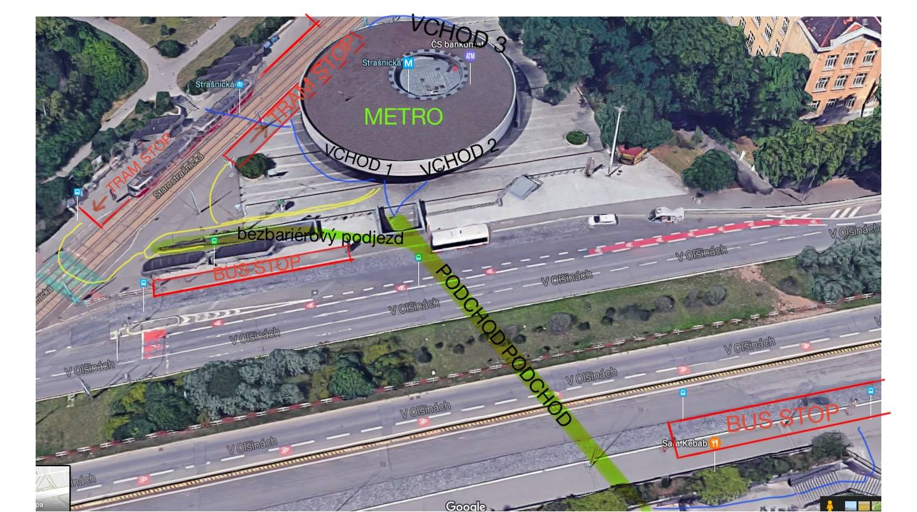
Dosažené výsledky a návrhy opatření výzkumná otázka 1
Otevření severozápadního schodiště na perónu
Vybudování nového výtahu

Slide 7
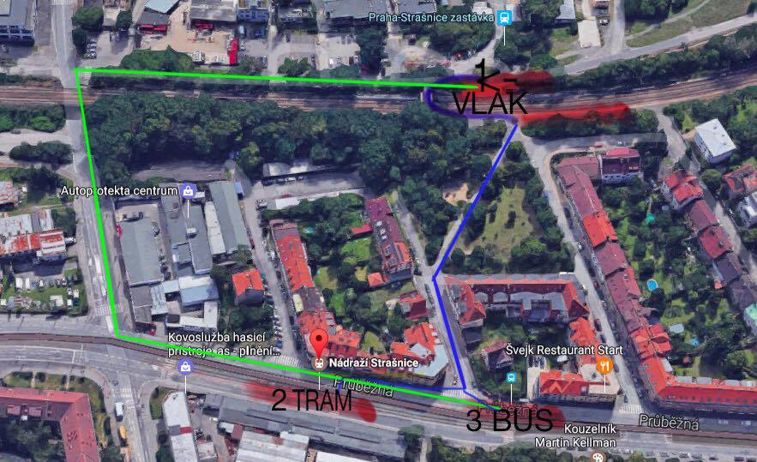
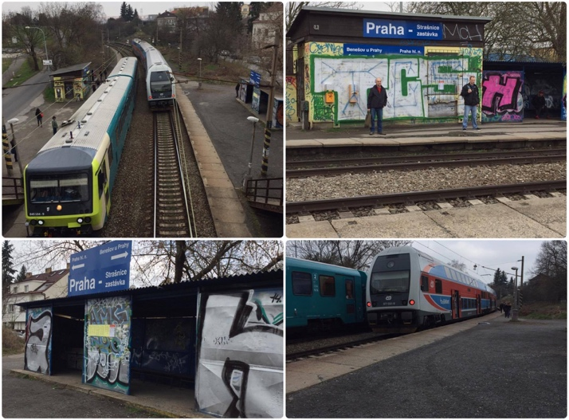
Dosažené výsledky a návrhy opatření výzkumná otázka 2
Označit přestup
Tabule, nákup jízdného, riskantní přebíhání
Stavební úpravy NE

Slide 8
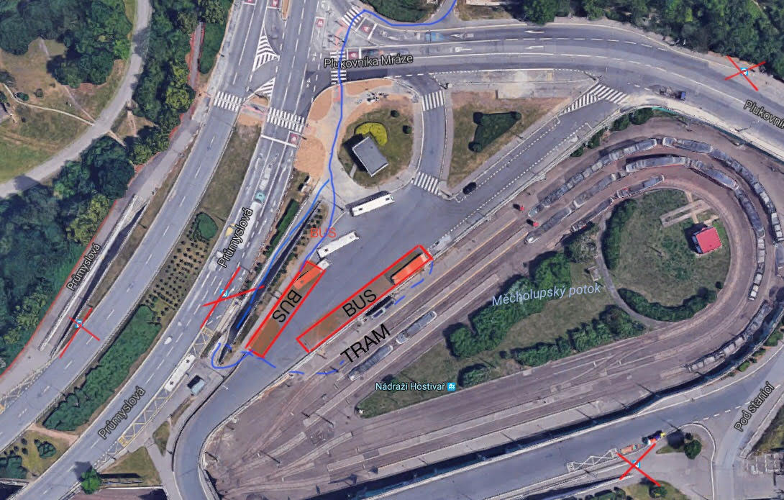
Dosažené výsledky a návrhy opatření výzkumná otázka 3
Podchod nádraží - označení přestupů, automat na jízdné
Před nádražím - tabule s odjezdy spojů MHD, mapa místa, B+R, P+R
Odbavovací hala i o víkendech a vybudovaní maloobchodu
Stavební úpravy: 1 bus zastávka, místo 4

Slide 9
PŘÍNOS PRÁCE
Přehledný, rychlý a komfortní přestup
Bezbariérový a bezpečný přestup
Zkrácení cestovní doby
Vybavenost přestupních bodů
Zatraktivnění VHD, více cestujících

Slide 10
Závěrečné shrnutí
Problematika IDS a VHD v aglomeracích
Podrobný popis PID
Stanoveny 3 výzkumné otázky
STRAŠNICKÁ
NÁDRAŽÍ STRAŠNICE
NÁDRAŽÍ HOSTIVAŘ

Slide 11
Doplňující dotazy
Doplňující dotazy od vedoucího:
Zřejmě nejpalčivějším problémem při přestupu cestujících je nesnadná orientace v prostoru, což je vidět i na Vámi uvedených příkladech přestupních bodů. Můžete naopak uvést příklad z PID, kde je toto řešeno velmi dobře (grafické vyjádření přestupů vodorovným značením, tabulemi apod.)?
Doplňující dotazy od oponenta:
V rámci zastávkových jízdních řádů, jsou v PID na tramvajových linkách uváděny pouze přestupy na metro. Myslíte si, že uvedením přestupních bodů i na jiné formy dopravy (vlak, bus, loď) by se zatraktivnily přestupní vazby, nebo by v jízdních řádech nastala nepřehledná situace s využitím mnoha značek?
Odpovídají Vámi navrhované přestupní vazby přepravním proudům cestujících?

Slide 12
Děkuji za pozornost

